Slide 1


企业对接平台工作汇报
面向企业技术需求的专家对接服务平台
汇报：肖昌朝
O2E-TU-2 小组
日期：5-6
BUAASCSE

Slide 2
PART 01 上周工作
目录
PART 02 后续计划
PART 03 系统演示
BUAASCSE
BUAASCSE

Slide 3
PART 01
上周工作
BUAASCSE
BAASCSE

Slide 4
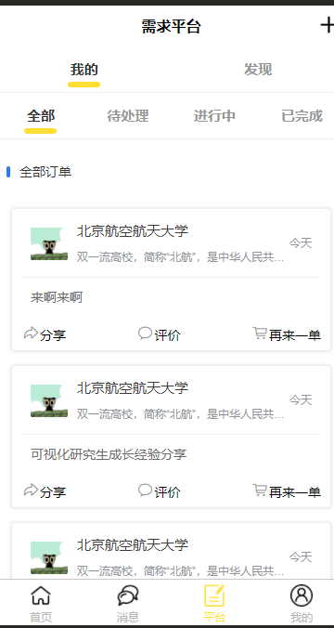
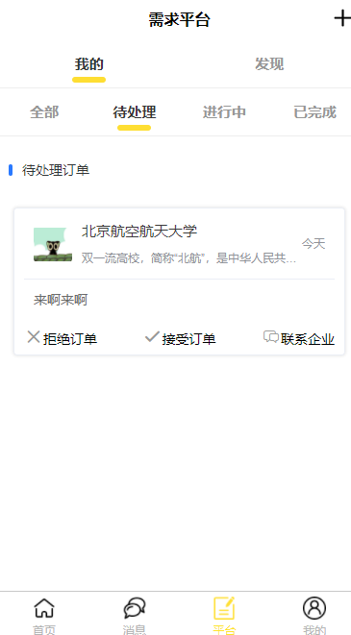
PART 01 上周工作
需求
1. 需求平台展示
“我的”页面完成前后端对接，能够查询到自己有关的全部订单，并能将订单分类（待处理、进行中、已完成），同时可以对订单进行操作，例如专家可以接收、拒绝订单，企业可以完成订单等。
BUAASCSE
BUAASCSE

Slide 5
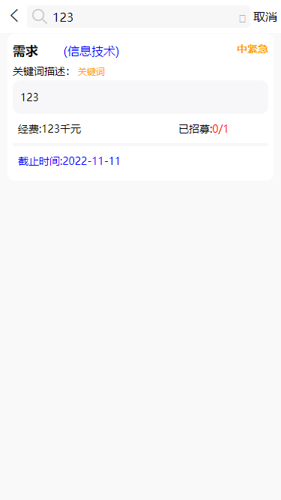
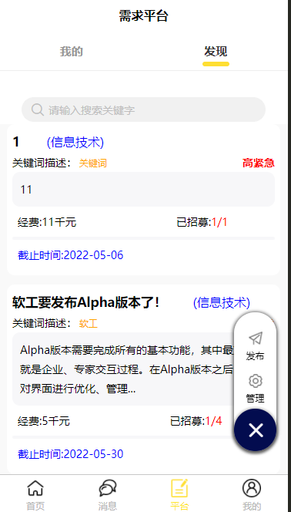
PART 01 上周工作
需求
1. 需求平台展示
“发现”页面实现了根据关键词查找需求的功能，同时增添了只有企业才能看到的悬浮按钮进行需求的发布与管理。
BUAASCSE
BUAASCSE

Slide 6
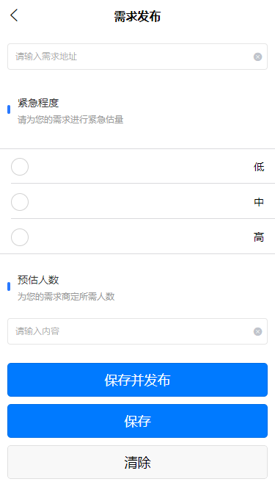
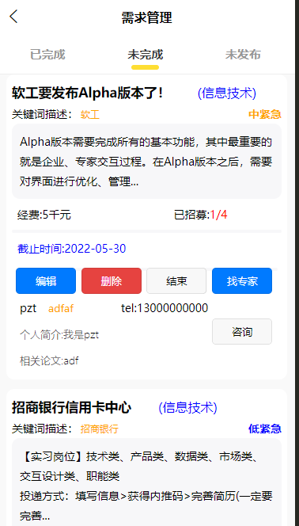
PART 01 上周工作
需求
2. 需求管理展示
企业发布需求时可以将其保存为“未发布”的草稿，在需求管理页面能够对其编辑发布，而对于未完成的需求，企业可以进行修改、删除、结束，也能够通过找专家按钮寻找推荐专家进行订单的发起（目前还未实现AI算法推荐）。
BUAASCSE
BUAASCSE

Slide 7
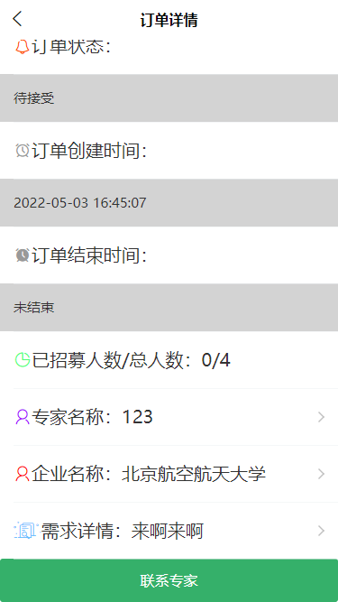
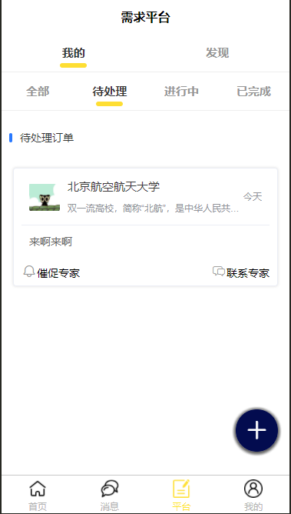
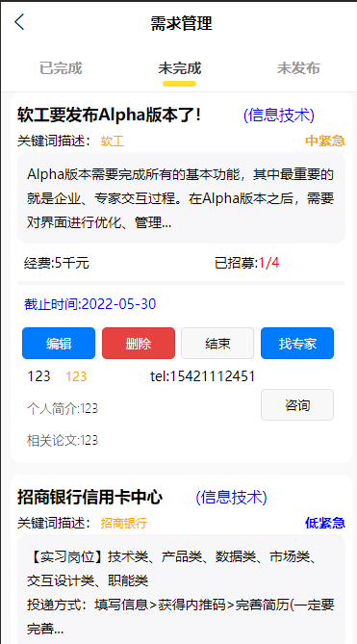
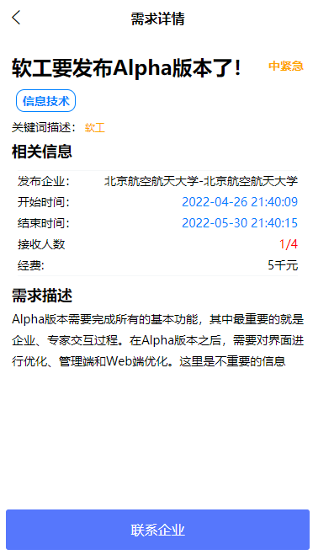
PART 01 上周工作
需求
3.企业专家对接
专家与企业建立需求关系可通过以下几种方式
订单详情界面联系专家/企业
我的界面联系专家/企业
需求管理界面咨询
需求详情界面联系企业
BUAASCSE
BUAASCSE

Slide 8
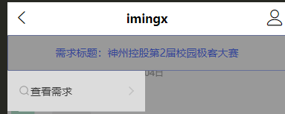
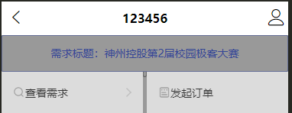
PART 01 上周工作
需求
3.企业专家对接
一阶段：双方有需求关系，且双方对于此需求未形成订单，或订单状态为已拒绝时，双方聊天界面如图所示
专家界面
企业界面
企业发起订单后，双方将就此需求形成待处理订单，进入二阶段
BUAASCSE
BUAASCSE

Slide 9
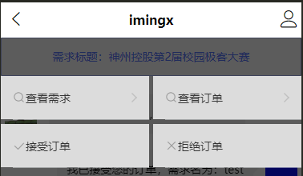
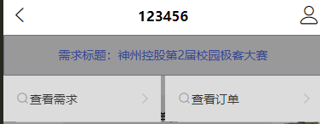
PART 01 上周工作
需求
3.企业专家对接
二阶段：当双方对于此需求有待处理订单时，双方聊天界面如图所示
专家界面
企业界面
专家接受订单，订单状态将变为进行中，进入三阶段
专家拒绝订单，订单状态将变为已拒绝，重新回到一阶段
BUAASCSE
BUAASCSE

Slide 10
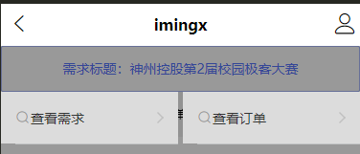
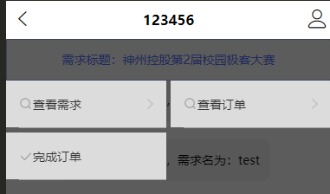
PART 01 上周工作
需求
3.企业专家对接
三阶段：当双方对于此需求有进行中订单时，双方聊天界面如图所示
专家界面
企业界面
企业完成订单，订单状态将变为已完成，进入四阶段
BUAASCSE
BUAASCSE

Slide 11
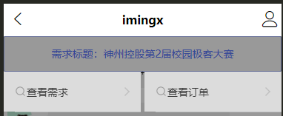
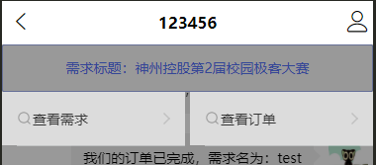
PART 01 上周工作
需求
3.企业专家对接
四阶段：当双方对于此需求有已完成订单时，双方聊天界面如图所示
专家界面
企业界面
BUAASCSE
BUAASCSE

Slide 12
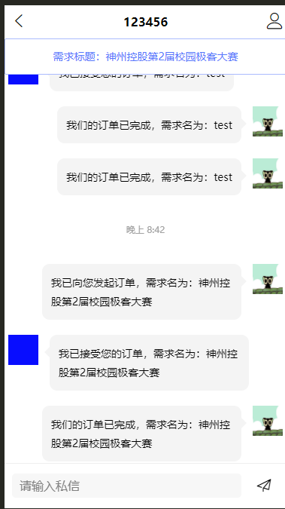
PART 01 上周工作
需求
3.企业专家对接
每阶段的完成都会自动发送消息进行提醒
BUAASCSE
BUAASCSE

Slide 13
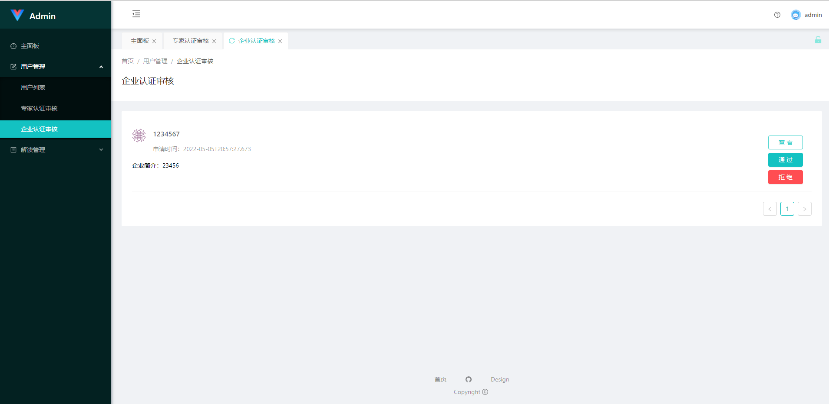
PART 01 上周工作
管理端
1.专家企业身份审核
管理端对专家企业身份进行审核以及对认证信息的查看
BUAASCSE
BUAASCSE

Slide 14
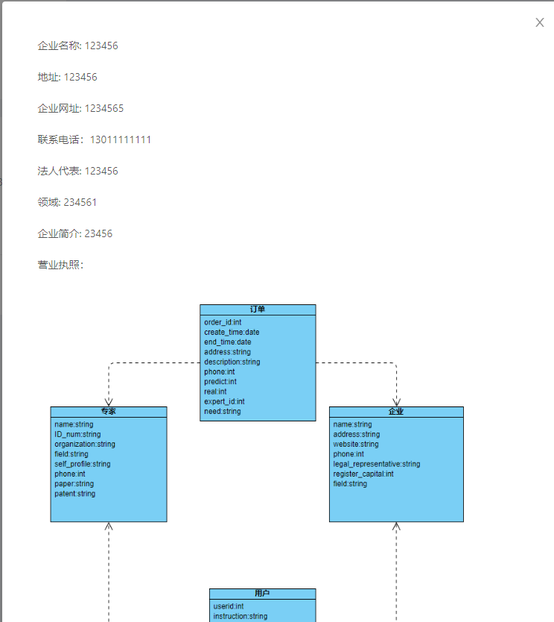
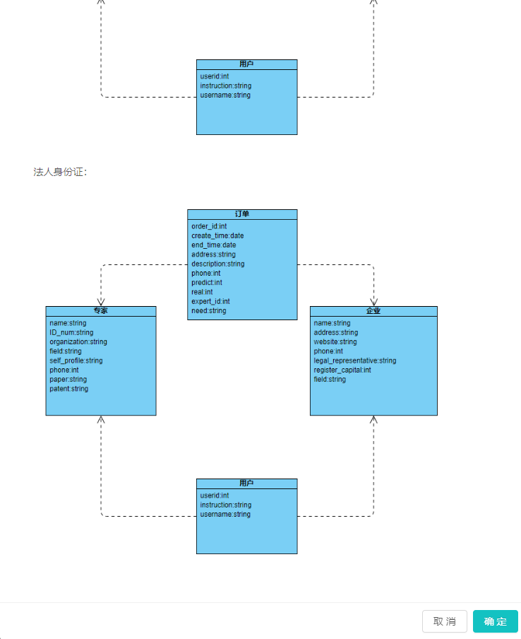
PART 01 上周工作
管理端
1.专家企业身份审核
管理端对专家企业身份进行审核以及对认证信息的查看
BUAASCSE
BUAASCSE

Slide 15
PART 02
后续计划
BUAASCSE
BAASCSE

Slide 16
PART 02 后续计划
管理端
订单管理：
管理端可以对订单进行查看和删除。
需求管理：
管理端可以对需求进行查看和删除。
问卷反馈：
管理端可以收到用户端的反馈问卷。
BUAASCSE
BUAASCSE

Slide 17
PART 02 后续计划
专家推荐
AI专家推荐：
对论文方法学习，初步建立一个AI应用。
BUAASCSE
BUAASCSE

Slide 18
PART 03
系统演示
BUAASCSE
BAASCSE

Slide 19
END
汇报结束
BUAASCSE
BUAASCSE

Slide 20
Q & A
BUAASCSE
BUAASCSE

